Slide 1

Implementazione algoritmo SMITH-WATERMAN
PRESENTAZIONE PROGETTO

Slide 2
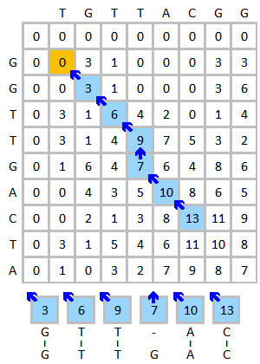
L’ALGORITMO
Qual è il suo scopo

Slide 3
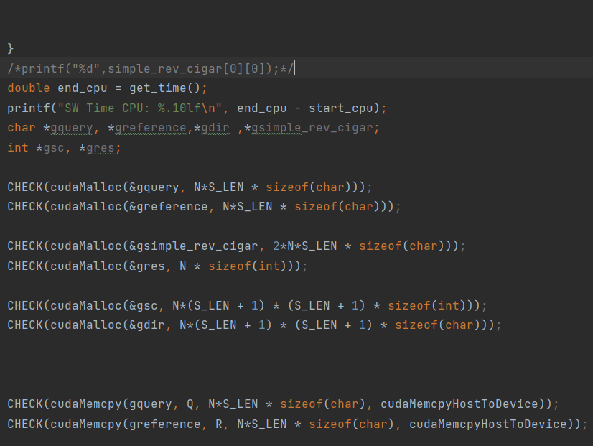
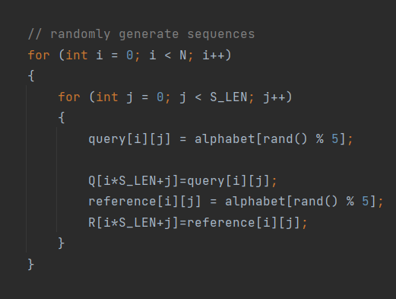
Nel main prima del lancio del kernel
Cosa mi serve per l’implementazine
Allocazione dinamica degli arrays.
Inserimento random dell’input
Dopo il get_time() di start_cpu e end_cpu: cudaMalloc e cudaMemCopy
Quanti threads ho usato e considerazioni sul confronto tra le tempistiche della CPU e della GPU

Slide 4
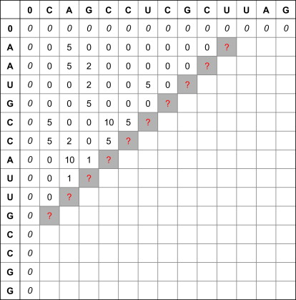
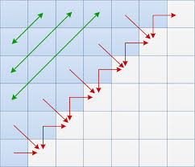
Funzione inplinGpu
Parallelismo sulle antidiagonali
Un blocco per ogni riga delle matrici di input
sc e dir inizializzate a 0
sc e dir una antidiagonale dopo l’altra iniziando dall’angolo superiore sinistro .
Gli arrays shared max e posizioni.
Il massimo di max e l’array RES

Slide 5
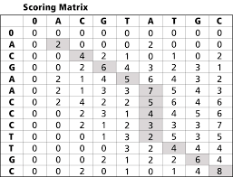
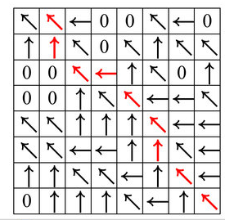
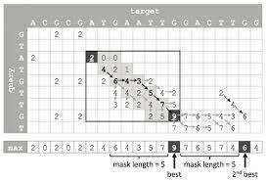
Funzione backtraceGpu
Riduzione a calcolo di sottomatrici
L’array shared next
Il calcolo della sottomatrice
Il calcolo delle direzioni
L’iteratività
La compilaziona di gsimple_rev_cigar

Slide 6
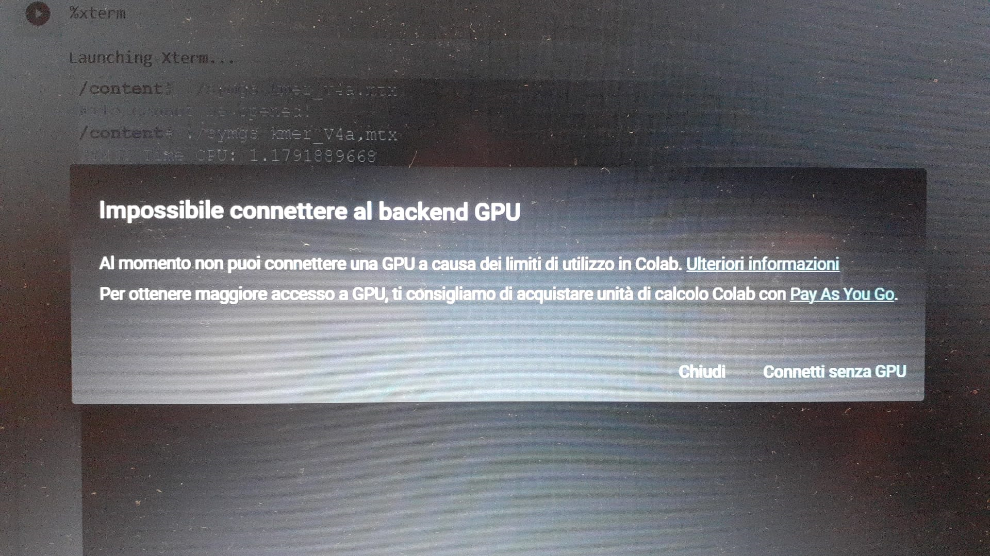

Problemi affrontati e come li ho risolti
Colab 1
Colab 2
Limite di tempo per l’utilizzo della GPU
Risultati dei calcoli
Limite contenuti shared
Ho risolto passando le matrici per indirizzo
Cose che non capivo: GPU edition
Risolte come per i corsi del piano di studi

Slide 7
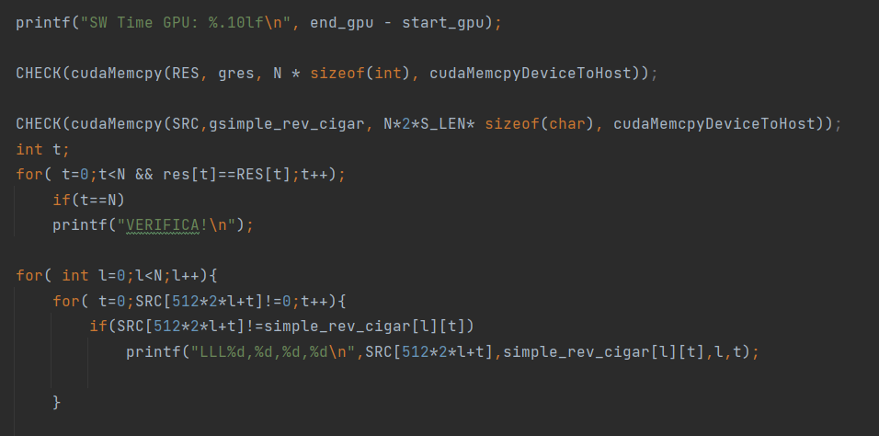
Verifica risultati

Slide 8

Chiara Fossà
Chiara.fossa@mail.polimi.it

